Slide 1
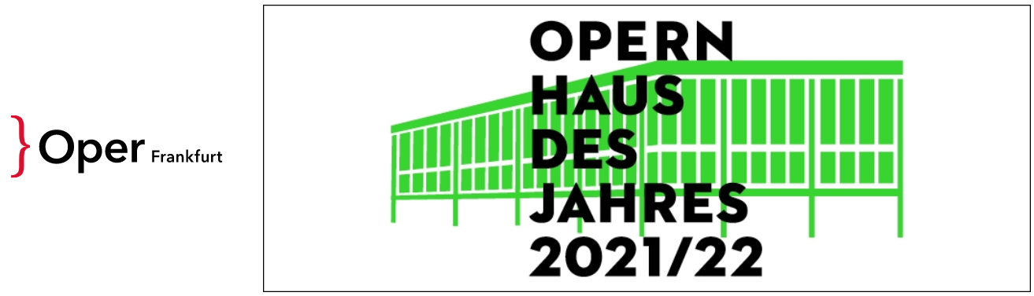
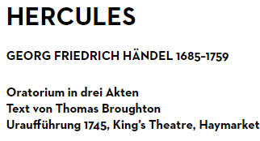
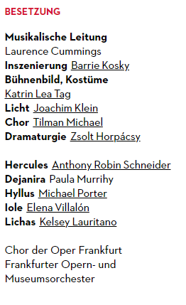
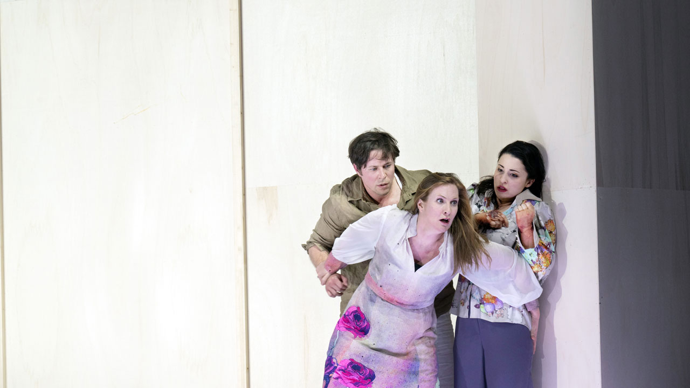

Slide 2
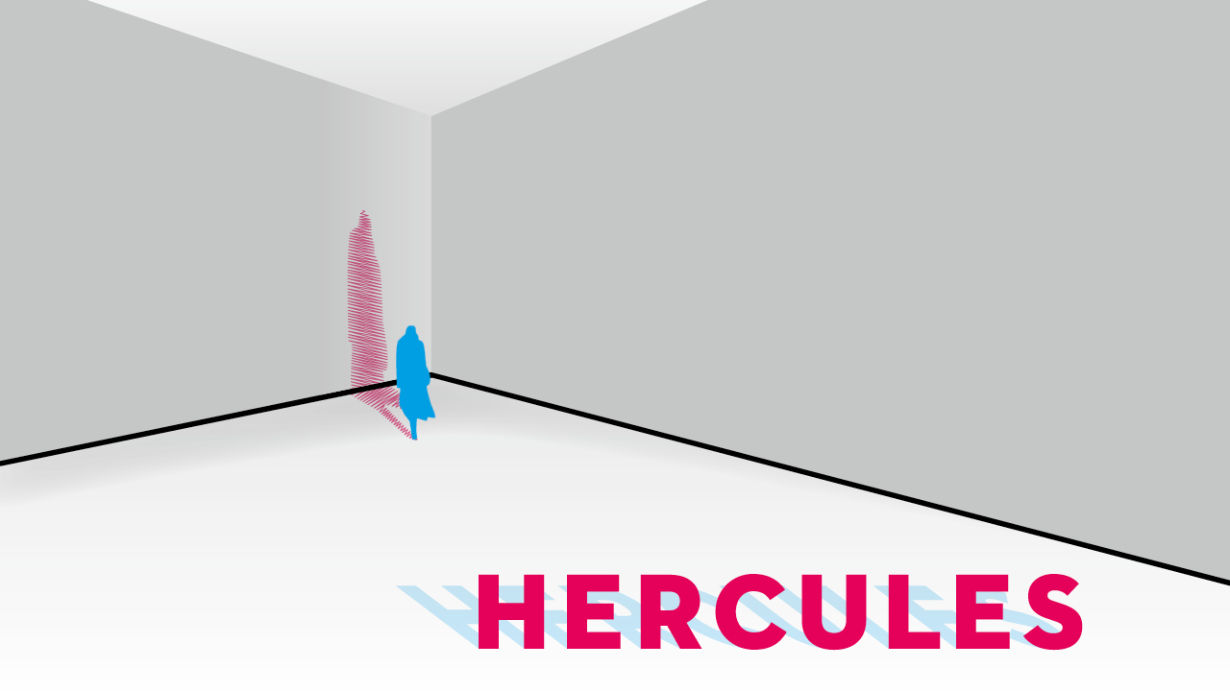
赫拉克勒斯不仅具有非凡的实力、勇气、智慧、技能和技巧，在他的性格属性中还同时具有男性和女性特征。虽然他未必有奥德修斯那么聪明，赫拉克勒斯却非常善于使用自己的智慧弥补其能力上的不足：比如将安泰俄斯举起以战胜他，或是用一个小小的诡计让阿特拉斯将天空重新放回自己的肩膀。[2]他和赫耳墨斯同为古希腊的体育馆和角力学校的庇护人和保护者。[3]他的象征物为肩上的狮皮和手上的橄榄木棒。同时他又具有爱好嬉戏的性格，常常用游戏来使自己从常年的劳役中放松，还喜欢和孩子们打赌开玩笑。[4]由于他征服了很多古老而危险的原始力量，赫拉克勒斯被称为“让人类取得世界安全”的恩人。[5]赫拉克勒斯是个热情而性情化的人物，他可以为了朋友出生入死（比如为了报答艾德梅塔斯王子的盛情款待而和塔纳托斯角斗，或是帮助被驱逐的斯巴达国王廷达瑞俄斯重返王位），他同时又是那些背叛他的敌人（如奥革阿斯，涅琉斯和拉俄墨冬）的噩梦。
赫拉克勒斯( HWV 60)（又名：“赫拉克勒斯”）是乔治·弗里德里克·亨德尔(George Frideric Handel)创作的三幕英语清唱剧。它被亨德尔本人誉为一部新的音乐剧，使它接近歌剧，就像塞墨勒一样
第一幕 泰萨利特拉基斯的宫殿。
Lichas 为他的情妇 Dejanira 感到难过，因为她抱怨 Hercules 的命运和对他战争旅程的恐惧。他请求朱庇特保护英雄并将他带回他的妻子身边（《不再是命运无情的皱眉》）。Dejanira 对 Hercules 的缺席感到遗憾（“世界，当一天的职业生涯结束时”）。Lichas 试图安慰她，但没有成功。Hyllos 讲述了为了解英雄命运而进行的牺牲服务。祭司看到赫拉克勒斯倒在地上死了（“我感觉到，我感觉到神，他使我的胸部膨胀”）。Dejanira 只希望在死亡时与他结合（“There in myrtle shades reclined”）。 Hyllos 承诺将着手探索赫拉克勒斯的命运并将他带回来，否则他就会死去（“北方溪流凝固的地方”）。合唱鼓励他进行这种光荣的行为（“孝道”）。Lichas 宣布 Hercules 在征服 Oechalia 后返回家园。他杀死了欧律托斯国王，并带来了一批俘虏。Dejanira 松了一口气（“走开，我的恐惧”）。 王宫前的广场。Eurytos 的女儿 Iole 公主被 Hercules 带到 Trachis，并为她父亲（“我父亲”）的死而悲痛。赫拉克勒斯想放弃战争，在德贾尼拉的身边，在爱情和幸福中安度晚年（《战神退出血腥战场》）。合唱团以一首欢快的歌曲（“节日盛况加冕”）结束演出。
第二幕
一个房间。Iole 羡慕 Dejanira，她可以远离尘世快乐地生活（“How bless the maid”）。Dejanira 进入，因悲伤而心烦意乱（“当美丽悲伤的制服磨损时”）。她指责 Iole 让赫拉克勒斯被她的美貌所诱惑，向 Eurytos 求婚。因为遭到拒绝，他报复性地摧毁了奥卡利亚，并带走了伊奥莱作为战利品。Iole 保证没有理由嫉妒（“啊，想一想嫉妒证明了什么病”）。合唱团评论嫉妒是多么容易从妄想中产生（“嫉妒！地狱般的害虫”）。 Hyllos 爱上了 Iole，但她无法回报她对杀害她父亲的凶手的儿子的爱。希洛斯解释说，众神出于爱而从奥林匹斯山降临（“从天上降下的座位”）。副歌肯定整个世界都由爱的法则（“多情之火的肆意神灵”）统治。 另一个房间。Dejanira 指责 Hercules 他的名声已经黯然失色。他不理解她，并宣称他的名字将永远光荣（“最新故事中阿尔西德斯的名字”）。她指责无法完成赫拉分配给他的任务的他，现在已经被对俘虏女孩的爱所征服（“放弃你的俱乐部和狮子的战利品”）。赫拉克勒斯短暂地否认了这一指控，但随后离开去参加感恩节盛宴。 Dejanira 的嫉妒心得到了证实（“停止统治者的崛起”）并想出了一个主意：她有一件来自 Nessos 的裙子，当 Hercules 致命地伤害他时，这条裙子被他的血弄脏了。Nessos 声称她可以用这件衣服赢回 Hercules 的心。她委托 Lichas 将长袍作为礼物送给 Hercules。然后她就她的怀疑向 Iole 道歉，并安慰她说她赞成释放她。两人都加入了二重唱（“自由的乐趣”）。副歌以希望这对夫妻和好（“爱与处女膜，手拉手”）结束了这一幕。
第三幕
Lichas 悲伤地来到 Trachiers 面前，告诉他们在祭祀节上发生的事情。当他穿上里卡斯送给赫拉克勒斯的长袍时，它毒害了现在正处于痛苦之中的英雄（“O scene of unexampled woe”）。合唱团害怕人类的复仇者不复存在（“暴君现在不再害怕”）。 木星神庙。赫拉克勒斯诅咒德贾尼拉，他责备他的折磨（“天哪！这是什么土地”）。他要求 Hyllus 在 Oeta 山上为他竖起一个柴堆，他想从那里登上奥林匹斯山。Hyllus 希望 Hercules 的死讯不会在 Oechalia 中为人所知（“Let not fame the tids spare”）。 宫殿。Dejanira 意识到她已经采取了 Nessus 对 Hercules 的报复（“我应该飞到哪里去？”）。当 Iole 到达时，Dejanira 责怪她，但随后意识到她自己应该为这场悲剧负责。Iole 为她感到难过（“我的胸膛因温柔的怜悯而膨胀”）。 一位牧师讲述了赫拉克勒斯的尸体在 Oeta 山上被焚烧的故事，一只老鹰在那里将他的灵魂举到了众神的圈子里。他转达了 Iole Jupiter 希望她嫁给 Hyllus 的愿望。她同意并同意与 Hyllos 进行二重唱（“王子啊，他的美德令人钦佩”）。合唱团再次赞美英雄赫拉克勒斯（“你的赞美之词属于他”）。
她在等丈夫从战场归来。他到了。然后她的嫉妒摧毁了一切。
正如亨德尔戏剧作品中经常出现的情况一样，赫拉克勒斯还包含一个女人，而不是中心的英雄。这一次是关于德贾尼拉的心理剧，她被病态的嫉妒所困扰。起初她担心她的丈夫赫拉克勒斯不会从战争中归来。当这位战争英雄回到家乡时，她的生活乐趣又回来了，但由于父亲赫拉克勒斯被杀的伊奥莱公主在他的随从中，她的生活乐趣减少了。Dejanira 将她所有的恐惧投射到 Iole 身上。她毫无根据的嫉妒和自我毁灭的力量蔓延开来。她让她的丈夫带来了一件据说具有魔法属性的长袍，以便能够恢复她所谓失去的爱情。但是尝试失败了：在火中点燃的斗篷原来是有毒的，赫拉克勒斯被活活烧死。德贾尼拉意识到自己的罪行。
在他的文本中，剧本作家托马斯布劳顿将几首关于赫拉克勒斯之死的古代诗歌中的主题结合到他自己的版本中，着重于相关人员的清白与他们纠缠的可怕后果之间的对比。它不是歌剧，也不是清唱剧，而是梦幻般的音乐剧！！

